Slide 1
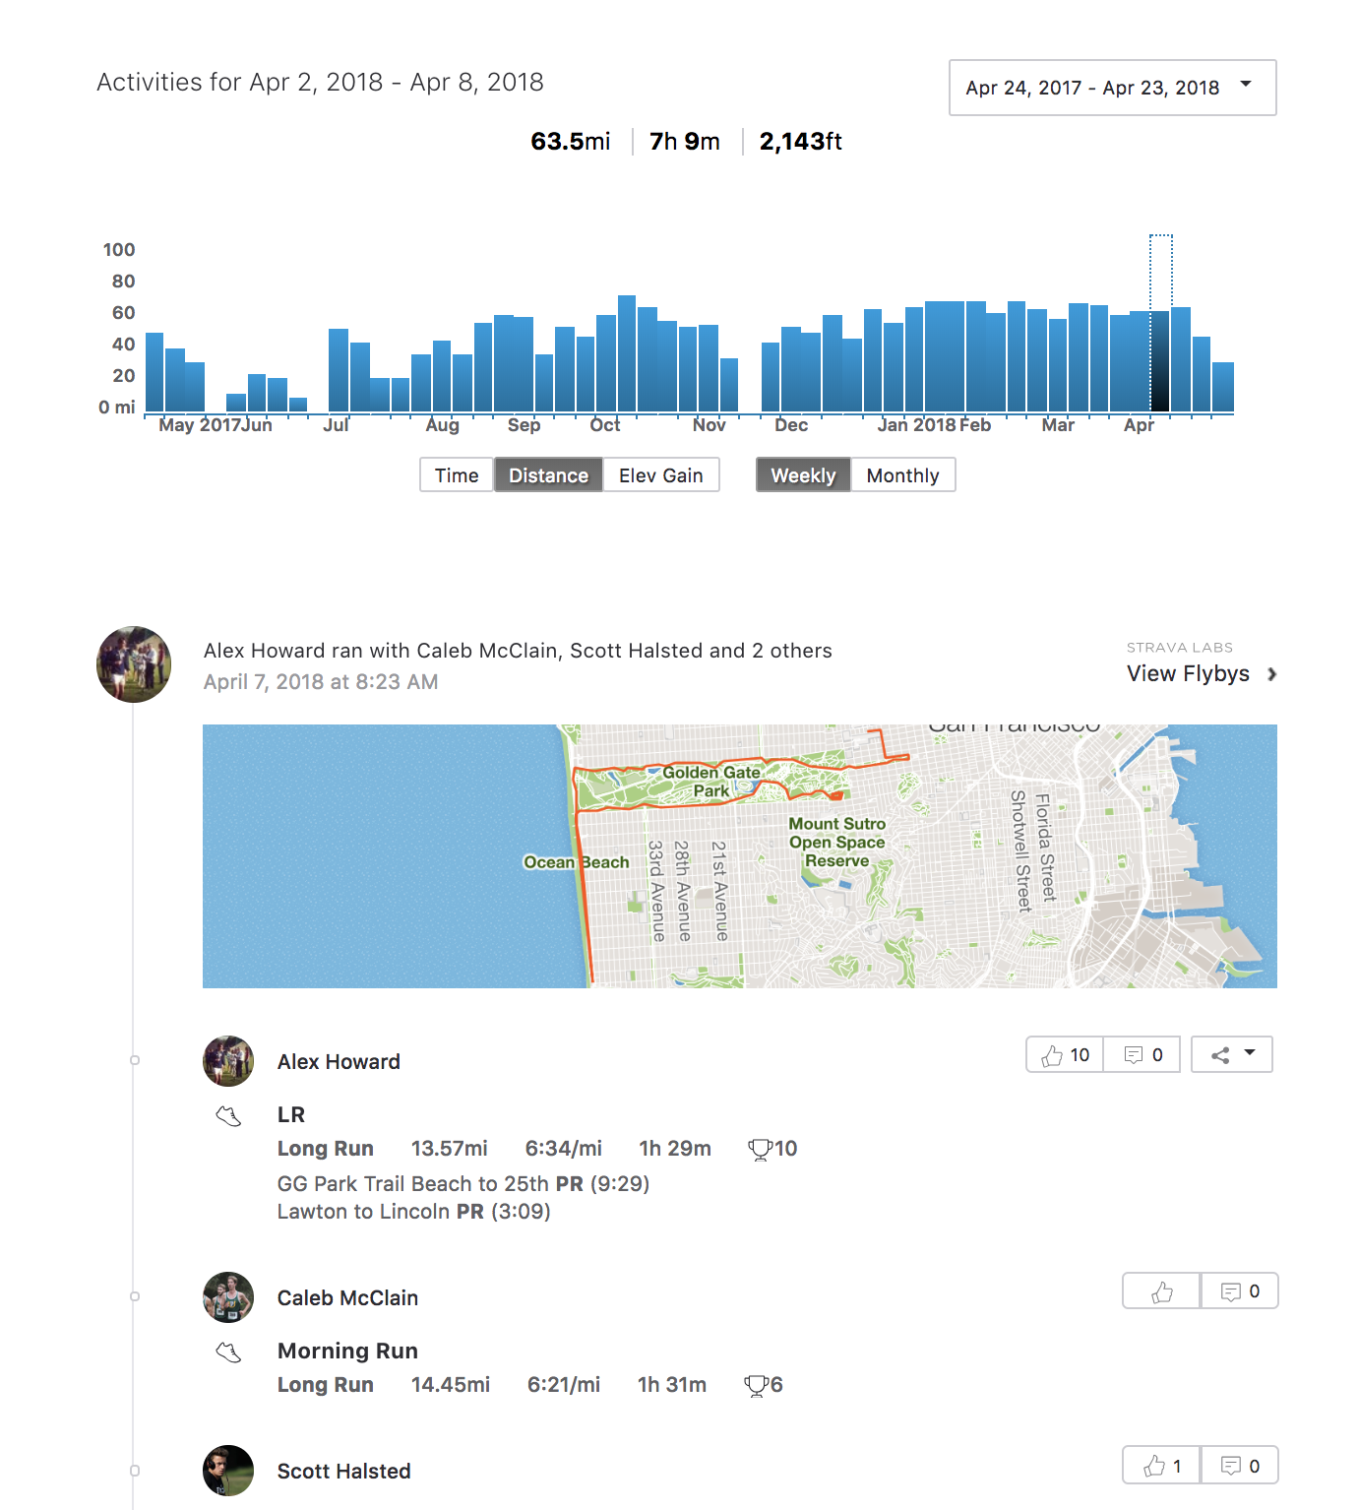
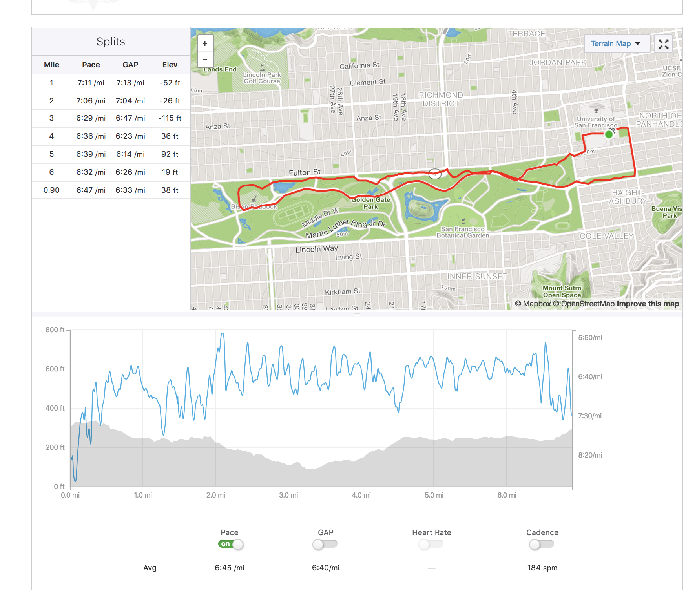
Strava-vis
Alex Howard & Taylor Pellerin

Slide 2
